Slide 1
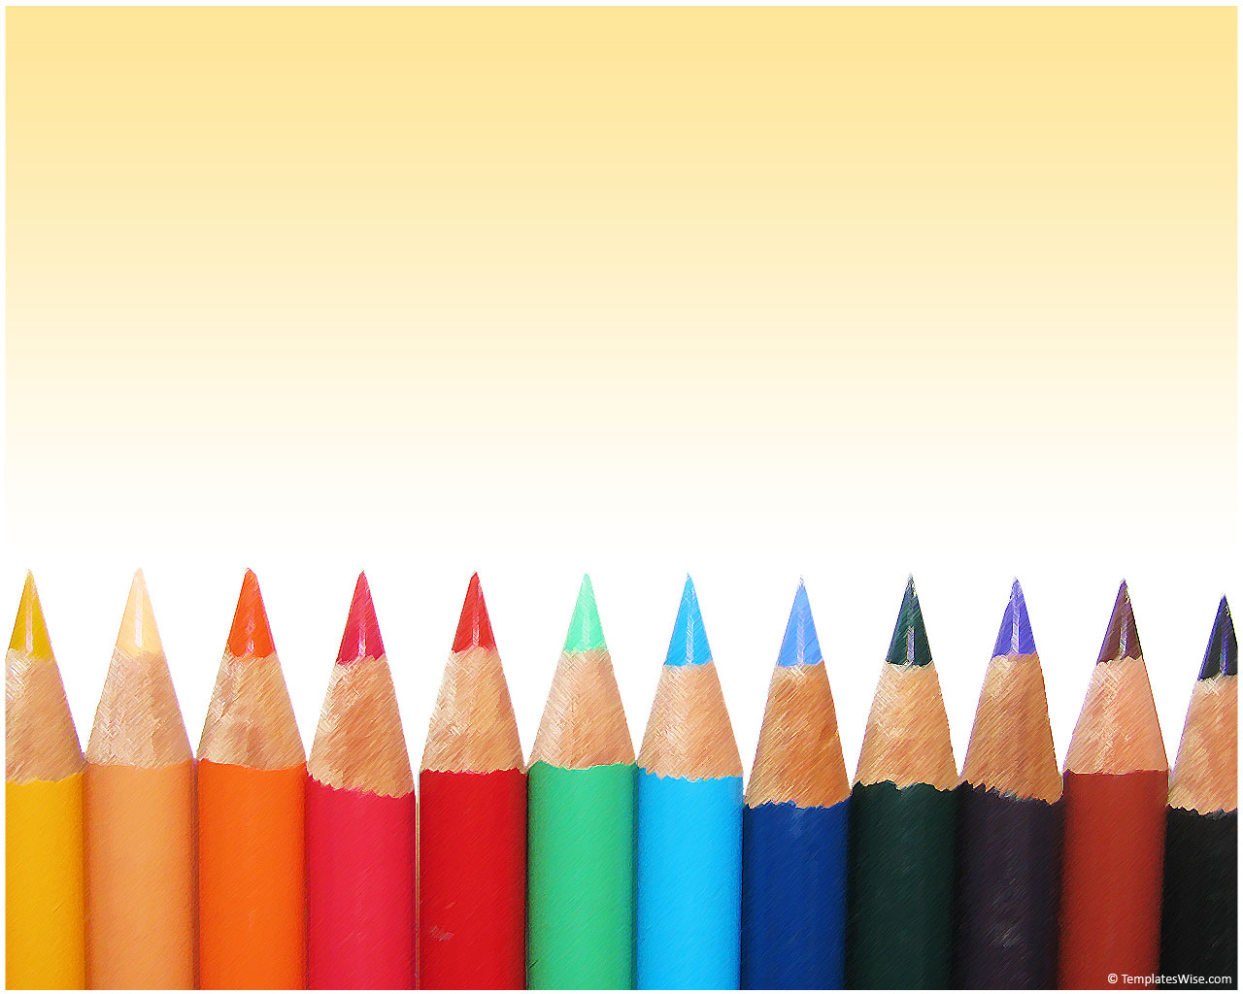
Gambar Arsitektur Dasar - 05
Tekstur
Oleh: M. Agung Wahyudi

Slide 2

Tujuan Pembelajaran
Melatih mahasiswa agar mampu:
    Memahami berbagai macam tekstur.
    Terampil membuat tekstur dengan pensil.

Slide 3
Pengertian Tekstur
Tekstur adalah atribut visual dan fisik dari suatu bentuk
Tekstur adalah kualitas tertentu suatu permukaan yang timbul sebagai akibat dari struktur 3 dimensi.
TONE dan TEKSTUR menunjukkan karakter permukaan objek.

Slide 4
Pengertian Tekstur
Tekstur adalah unsur rupa yang menunjukkan rasa permukaan bahan, yang sengaja dibuat dan dihadirkan dalam susunan untuk mencapai bentuk rupa, sebagai usaha untuk memberikan rasa tertentu pada permukaan bidang pada perwajahan bentuk pada karya seni rupa secara nyata atau semu.

Slide 5
Pengertian Tekstur
Tekstur adalah titik-titik kasar atau halus yang tidak teratur pada suatu permukaan.
Titik-titik ini dapat berbeda dalam ukuran ukuran, warna, bentuk atau sifat dan karakternya, seperti misalnya ukuran besar kecil, warna terang gelap, bentuk bulat, persegi atau tak beraturan sama sekali atau lain-lain. Suatu tekstur yang susunannya agak teratur, maka dapat maka dapat disebut sebagai corak atau pola (pattern).

Slide 6
Persepsi Tekstur
Faktor-faktor yang mempengaruhi persepsi terhadap tekstur :
Skala
Jarak pandang
Cahaya
Semua material mempunyai tingkat tekstur tertentu. Tetapi, semakin halus skala pola teksturnya, akan semakin halus pula penampilannya.

Slide 7
Jenis Tekstur
Ada dua jenis dasar tekstur:
1. Tekstur rill
Yaitu tekstur yang memang nyata dan dapat dirasakan dengan sentuhan.
2. Tekstur visual/optikal
Yaitu tekstur yang hanya terlihat dengan mata.

Slide 8
Fungsi Tekstur
Dapat memberikan kesan pada persepsi manusia melalui penglihatan visual. Misalnya pada suatu bidang rata yang mempunyai perbedaan warna, warna yang gelap terlihat sebagai bayangan warna yang terang sehingga timbul kesan seolah-olah bidang tersebut tidak rata.

Slide 9
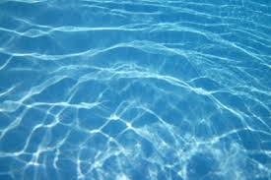
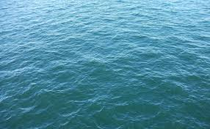
Contoh Tekstur

Slide 10
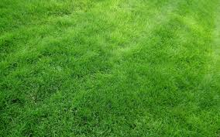
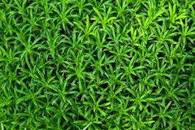
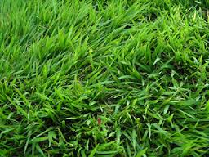
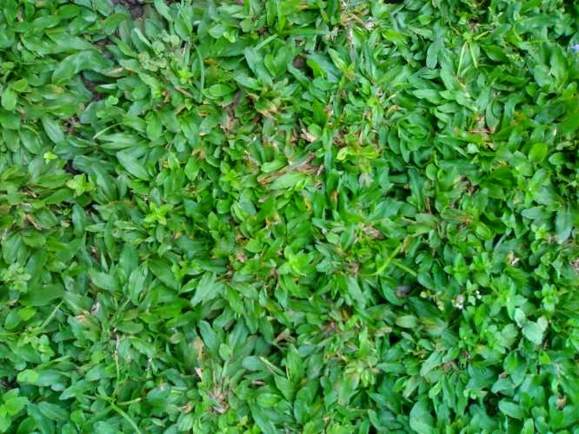
Contoh Tekstur

Slide 11
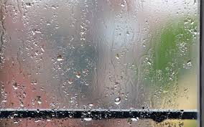
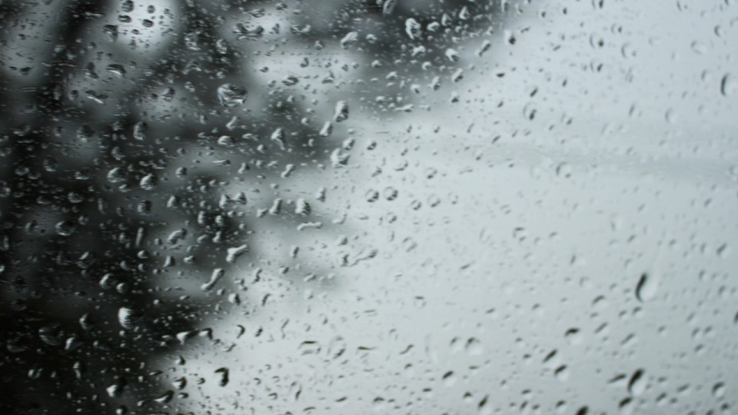
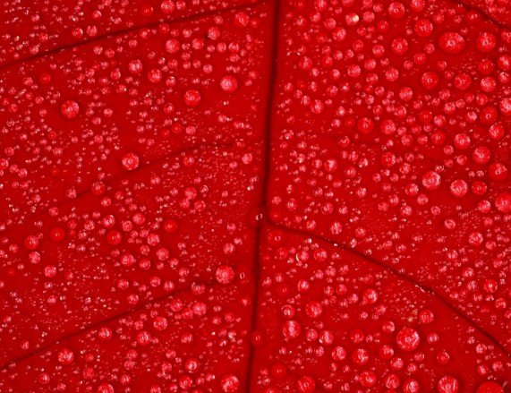
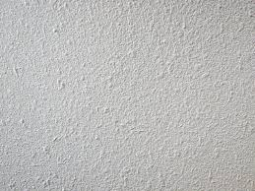
Contoh Tekstur

Slide 12
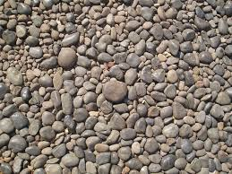
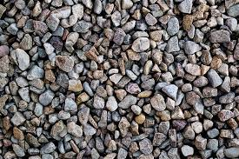
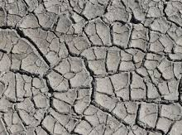
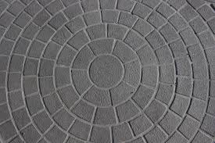
Contoh Tekstur

Slide 13
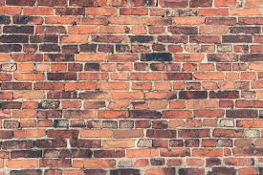
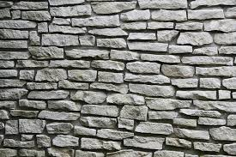
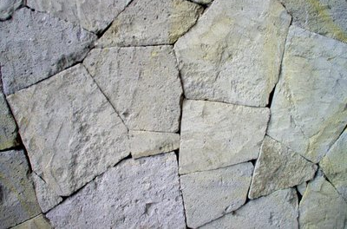
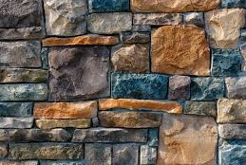
Contoh Tekstur

Slide 14
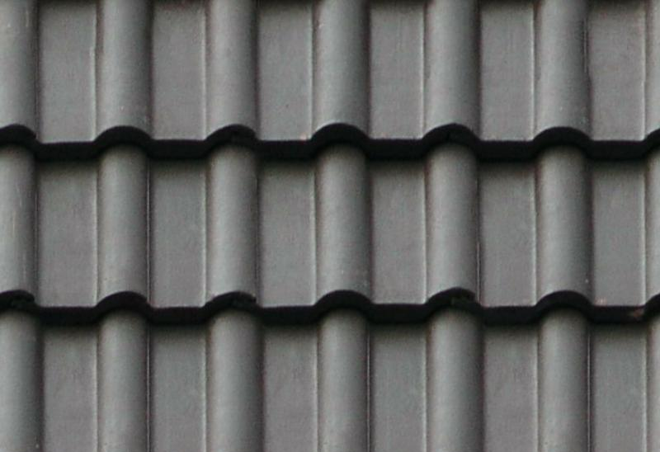
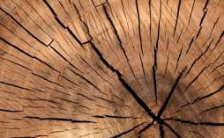
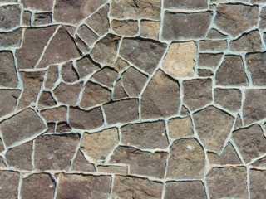
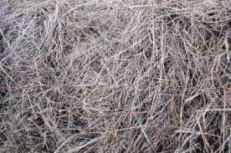
Contoh Tekstur

Slide 15
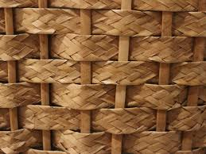
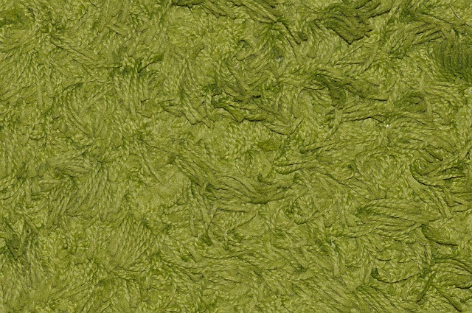
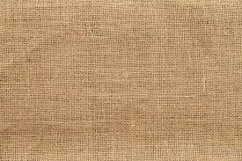
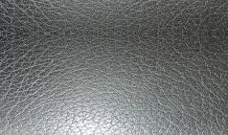
Contoh Tekstur

Slide 16
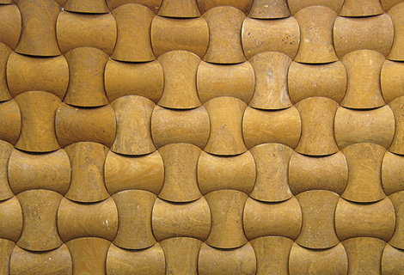
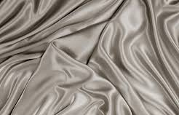
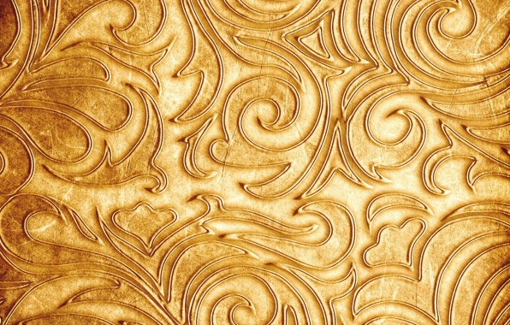
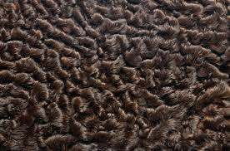
Contoh Tekstur

Slide 17
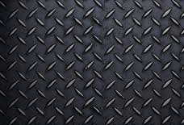
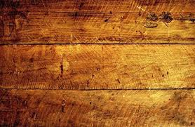
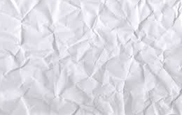
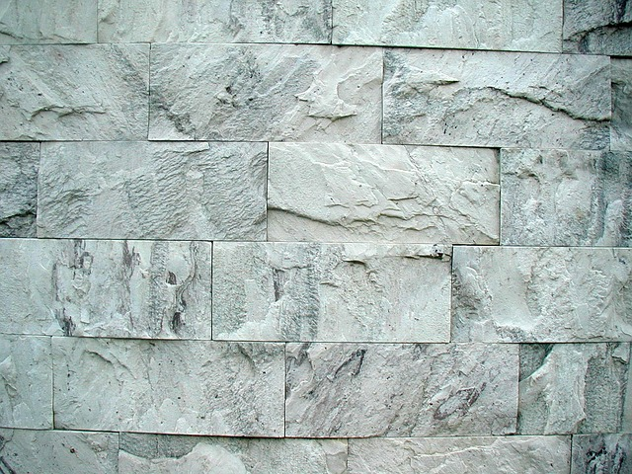
Contoh Tekstur

Slide 18
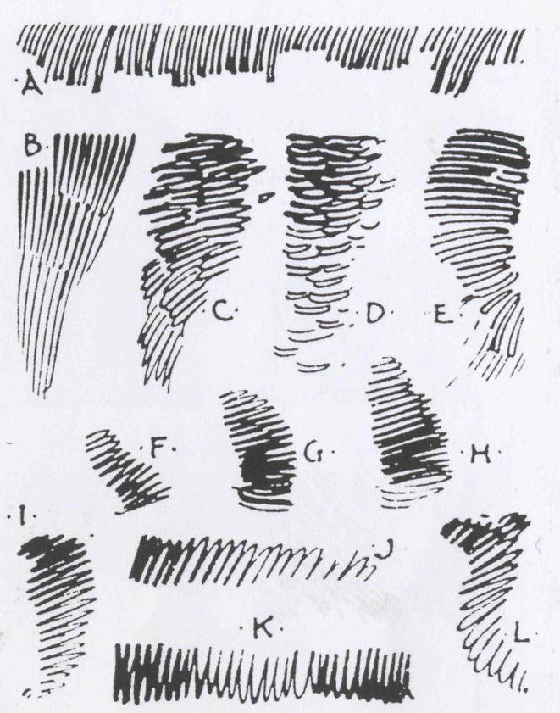
Tekstur dengan Pensil
Gunakan berbagai kombinasi teknik arsir untuk membuat berbagai macam tekstur bahan dengan pensil.

Slide 19
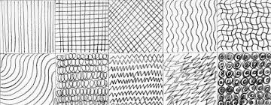
Tekstur dengan Pensil

Slide 20
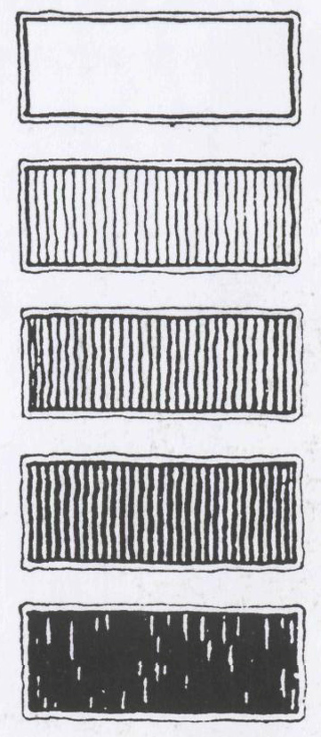
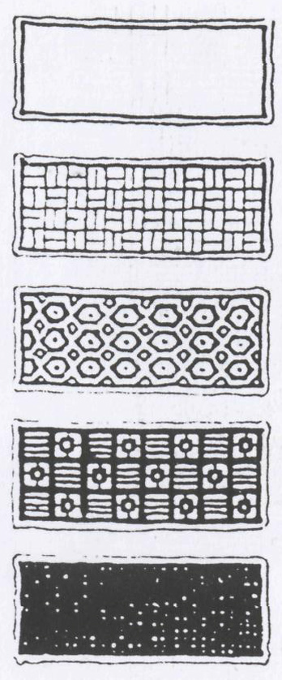
Tekstur dengan Pensil

Slide 21
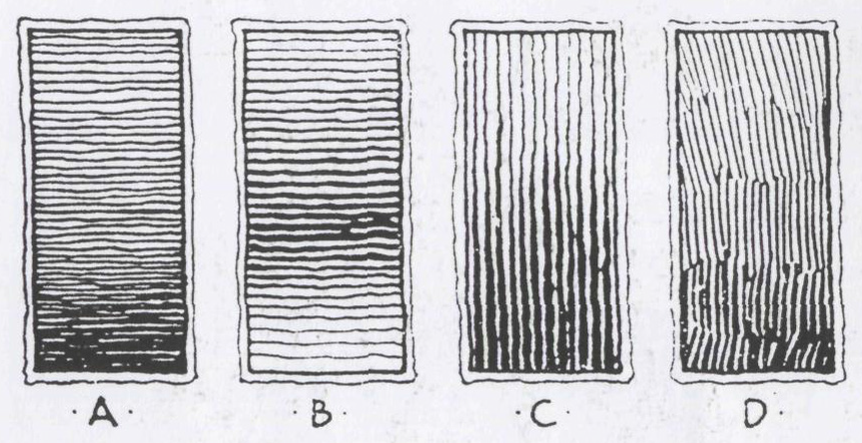
Tekstur dengan Pensil

Slide 22
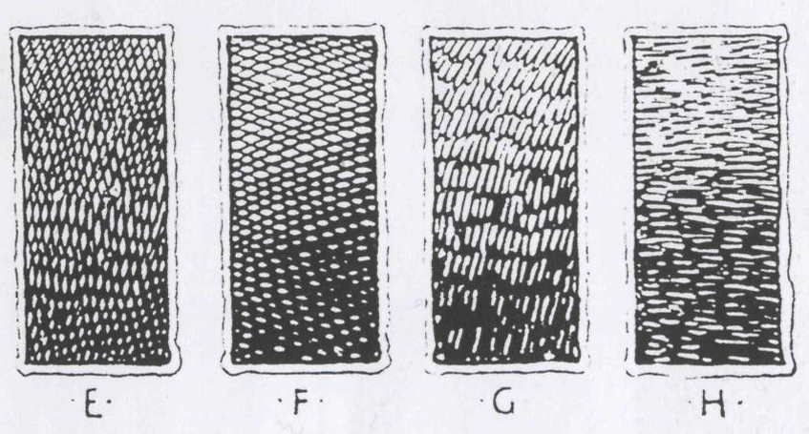
Tekstur dengan Pensil

Slide 23
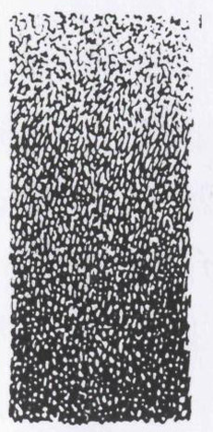
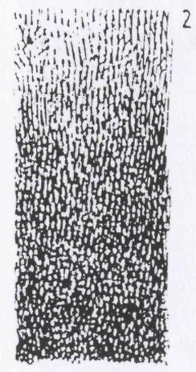
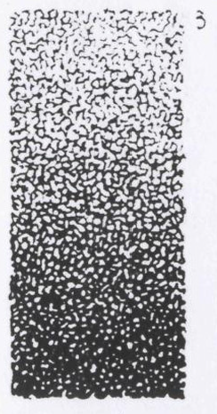
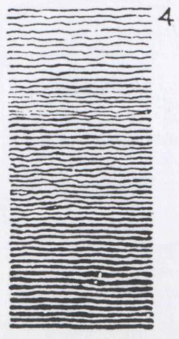
Tekstur dengan Pensil

Slide 24
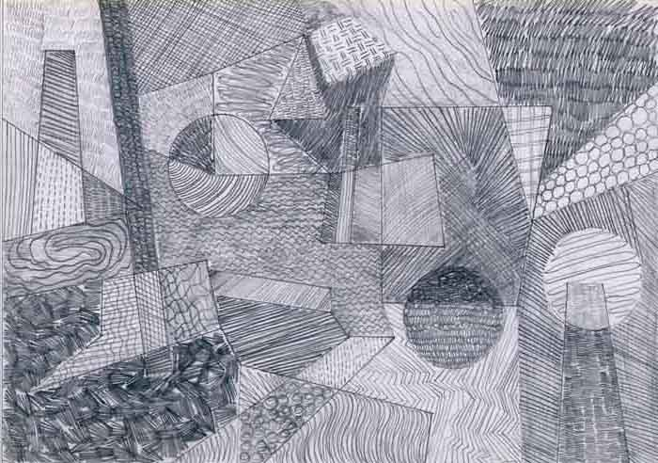
Latihan
Pada kertas A3, buat komposisi dari garis dan bentuk-bentuk seperti segitiga, lingkaran, kurva dsb.
Isilah bidang-bidang yang terbentuk dengan arsiran tekstur dari berbagai macam permukaan seperti:
Air
Karpet
Rumput
Kayu
Dinding tembok
Dinding batu
Lantai paving
Kerikil
dll

Slide 25
Contoh

Slide 26
Terimakasih...

